Slide 1
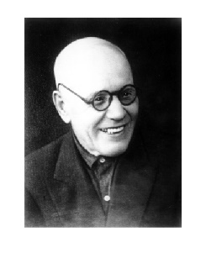
Литературная гостиная «Встречи»
125

Slide 2
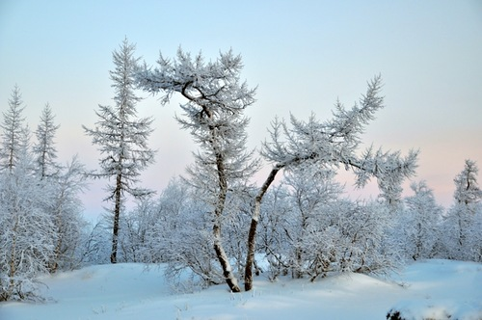

Slide 3
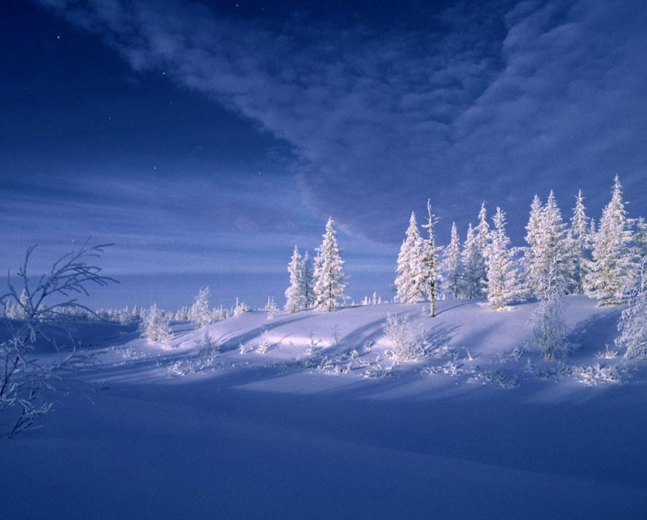

Slide 4
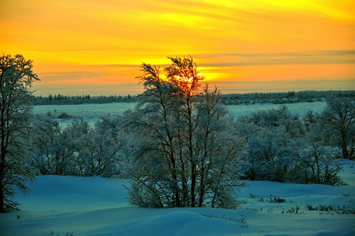

Slide 5
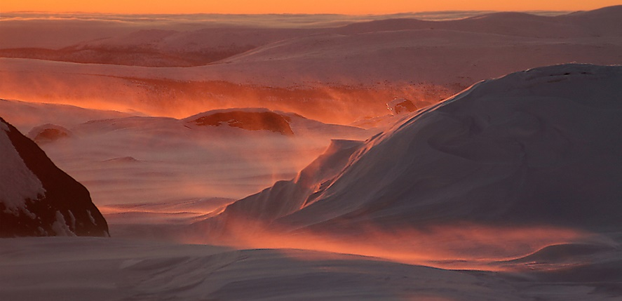

Slide 6
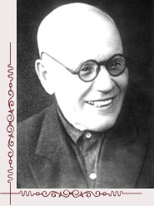
Пэля Пунух (Тимофей Петрович Синицын) (1894-1971)

Slide 7
«пеля»-половинка, половина. Пунух – от слова пунух, пунушка- синичка

Slide 8
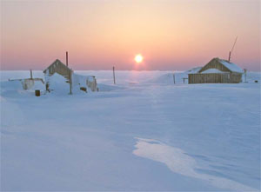

Slide 9
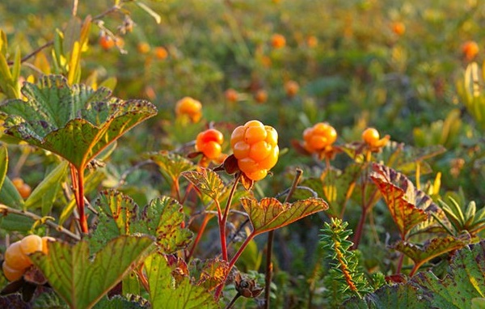

Slide 10
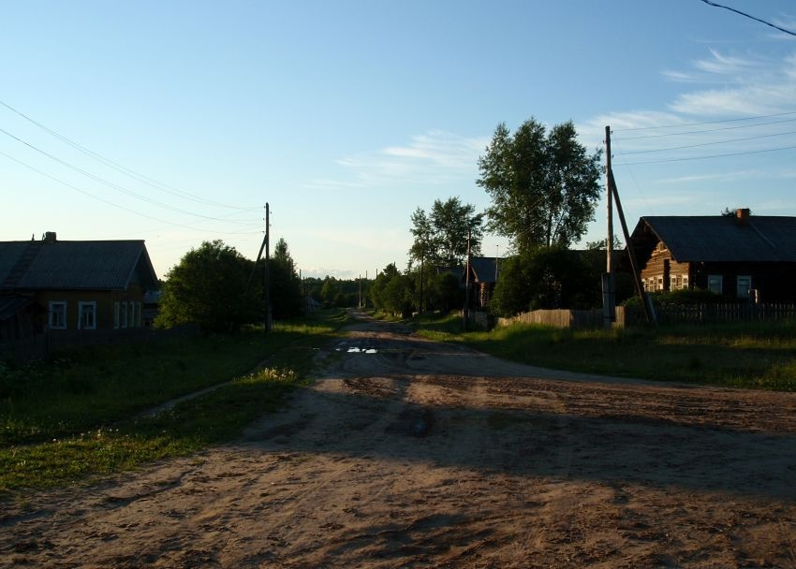
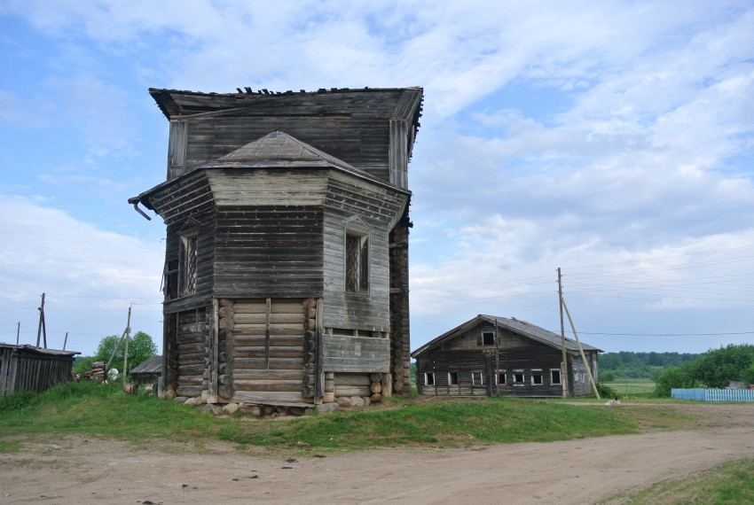
д. Демидовская
Шенкурского района

Slide 11
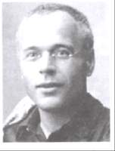
«До семи лет я буквально нищенствовал…» Кто знает, как сложилась бы судьба мальчика, если бы не участие добрых людей…

Slide 12
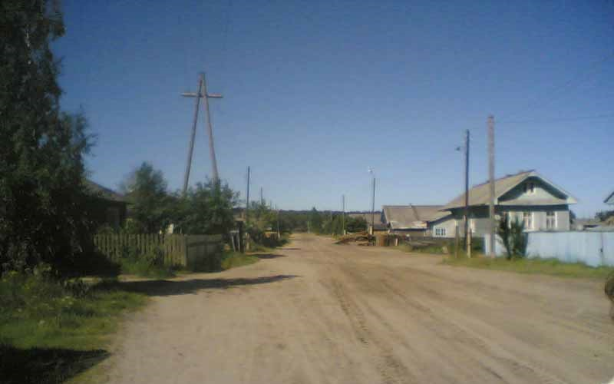
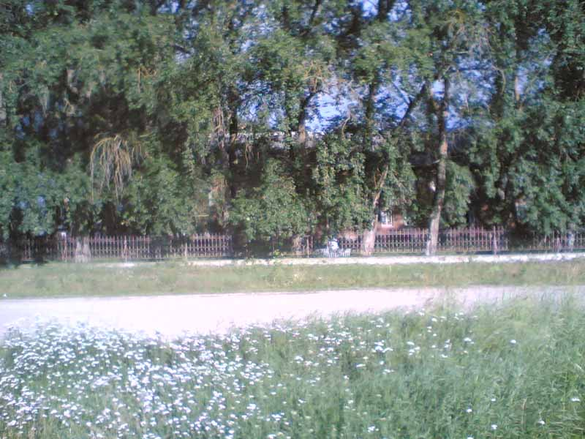
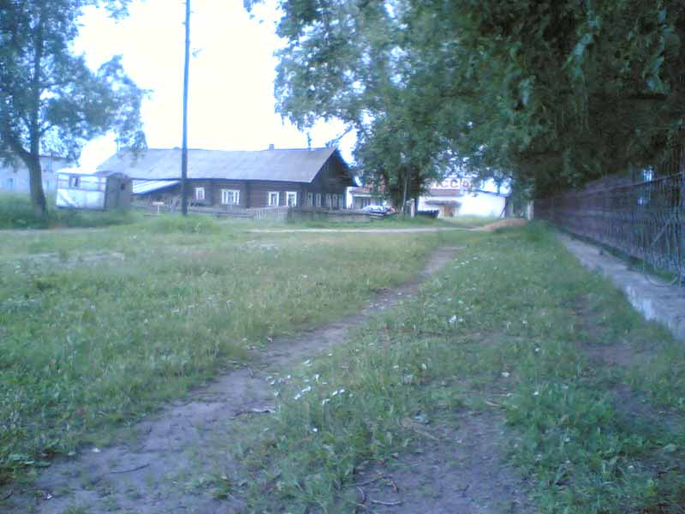
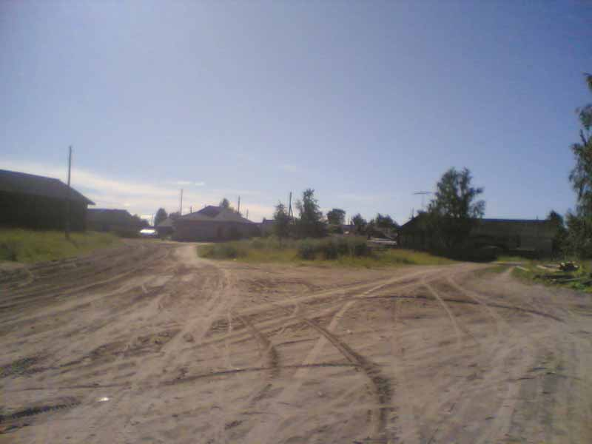
с. Воскресенское

Slide 13
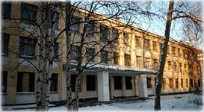
Архангельская учительская семинария. Сейчас – Архангельское педагогическое училище

Slide 16
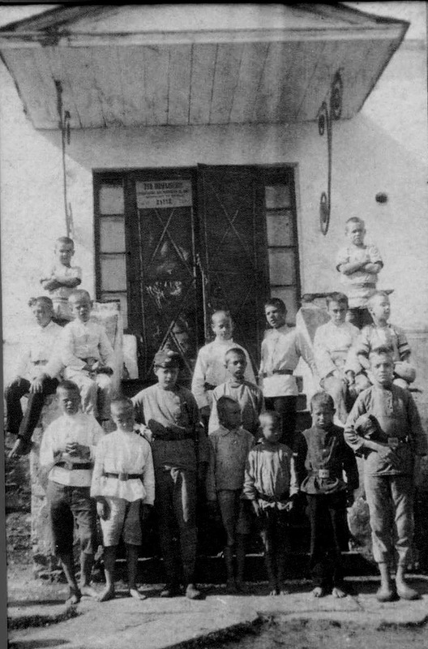
1922-1924 Тимофей
Петрович
Синицын – директор детдома в Петрограде

Slide 17
1924-1925 гг. - заведующий информационным отделом архангельской губернской газеты "Волна".

Slide 19
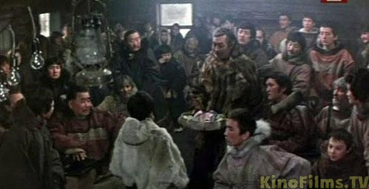
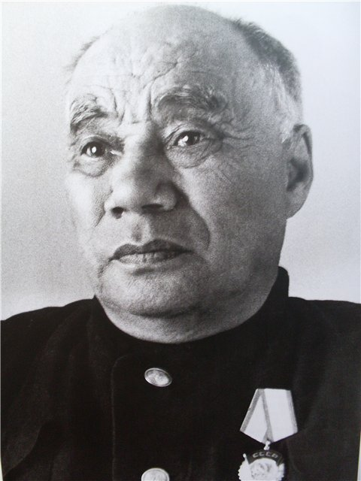
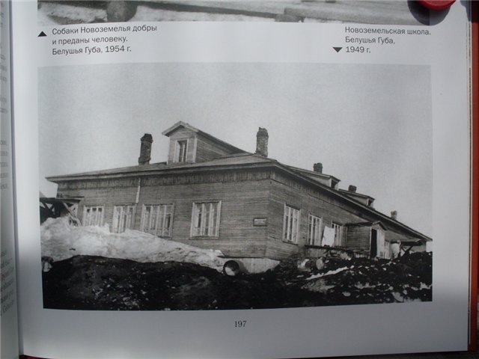
Тыко Вылка
Ненецкая
школа на
Новой Земле

Slide 20
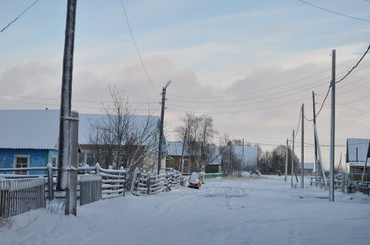
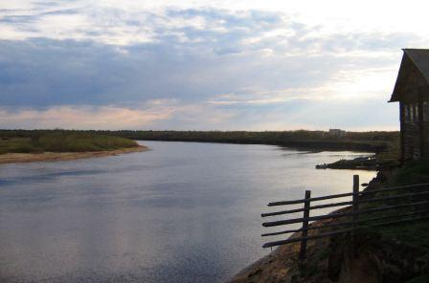
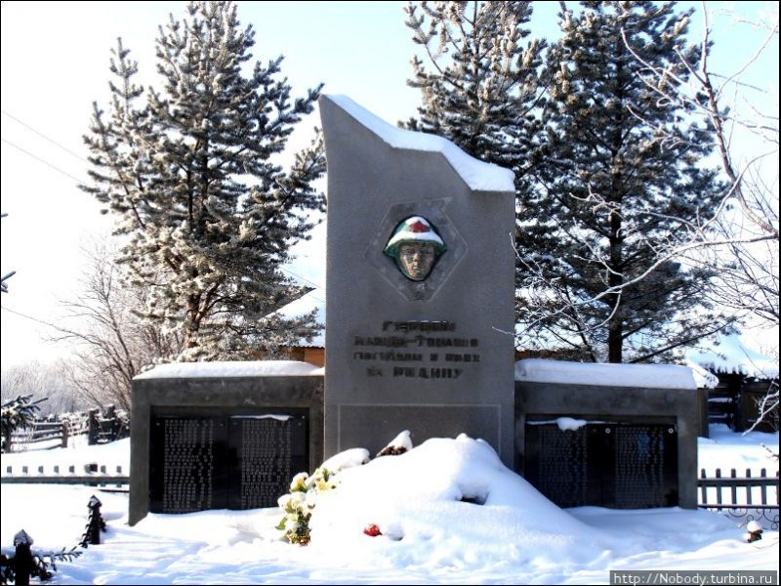
д.Нижняя Пёша

Slide 21
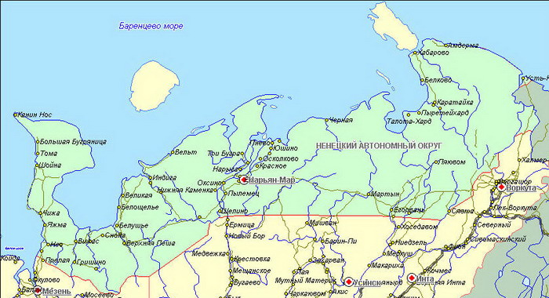

Slide 22
с.Тельвиска

Slide 23
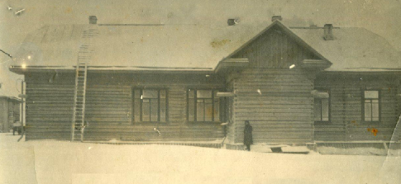
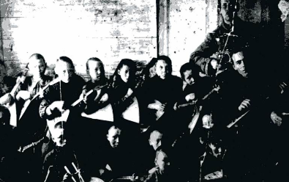
первая ненецкая школа- интернат
с. Тельвисочное
детский оркестр
народных инструментов

Slide 24
1928 г.
« Под вой пурги»

Slide 25
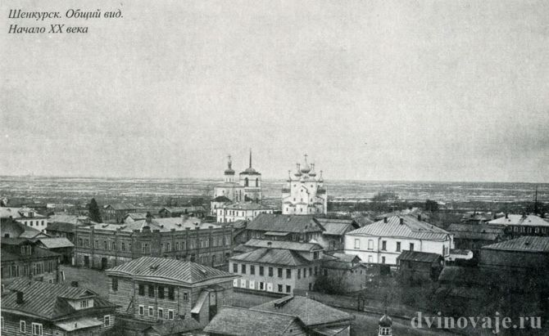

Slide 26
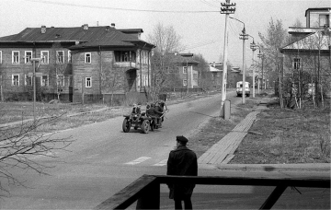
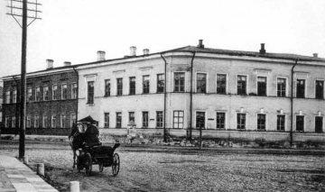
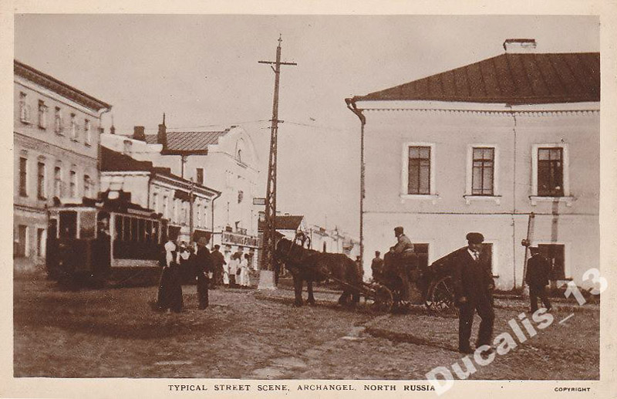
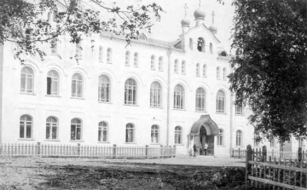
Либ ломон
Архангельск

Slide 27
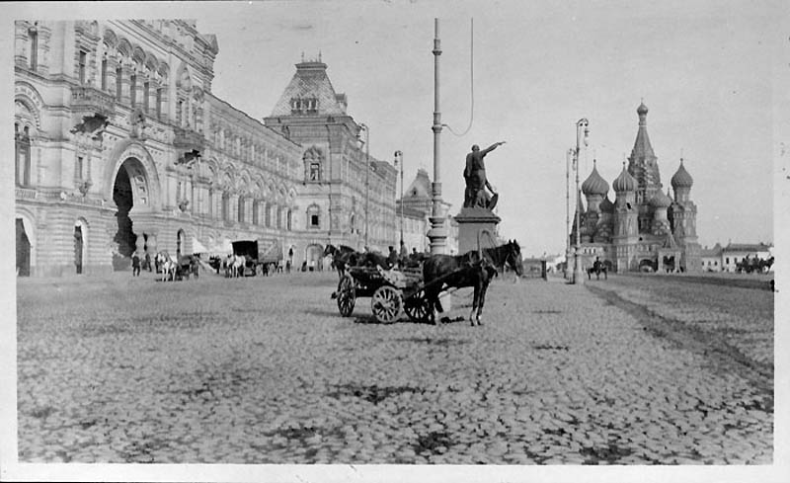
Москва

Slide 28
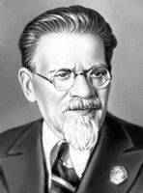
Лето 1929. Москва
Председатель Центрального Исполнительного комитета
Михаил Иванович Калинин

Slide 30
Повесть «Борька в тундре» впервые была издана в Архангельске в 1930 г.

Slide 31
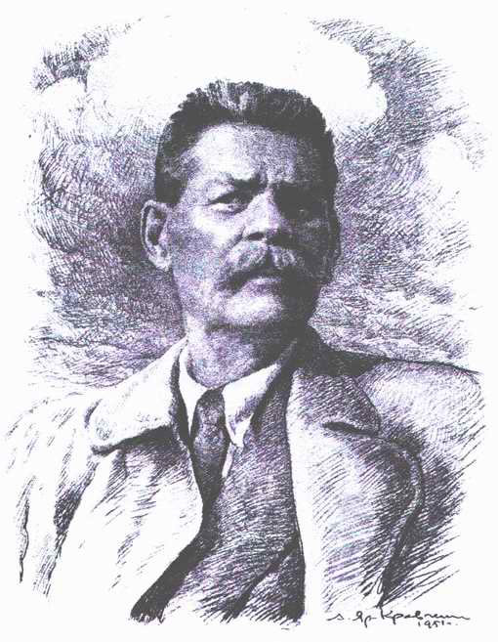
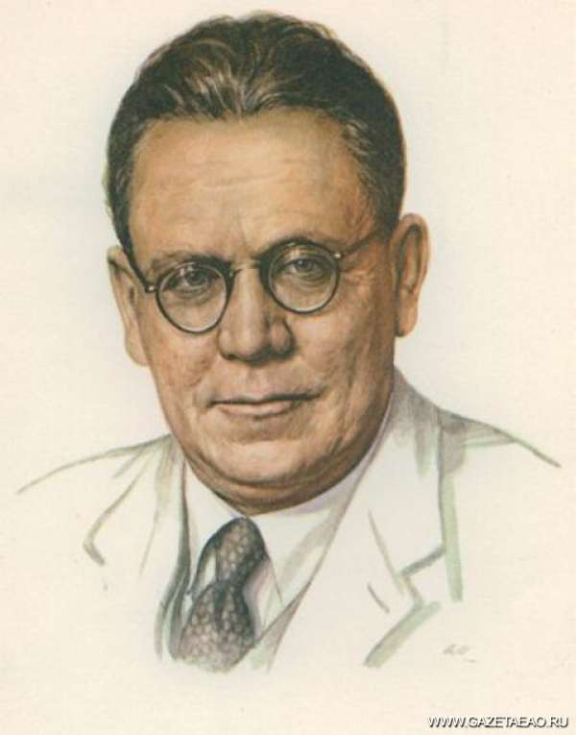
А. М.Горький: «Очень хороши у вас диалоги и монологи…»
С.Я.Маршак

Slide 32
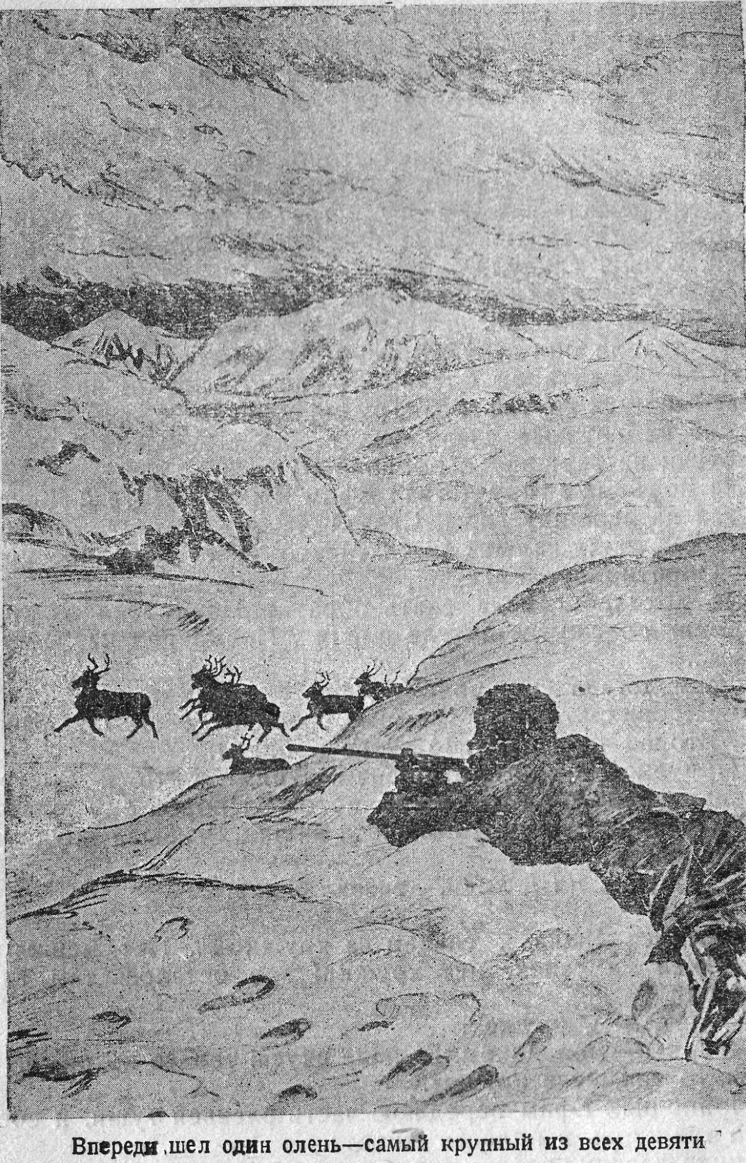
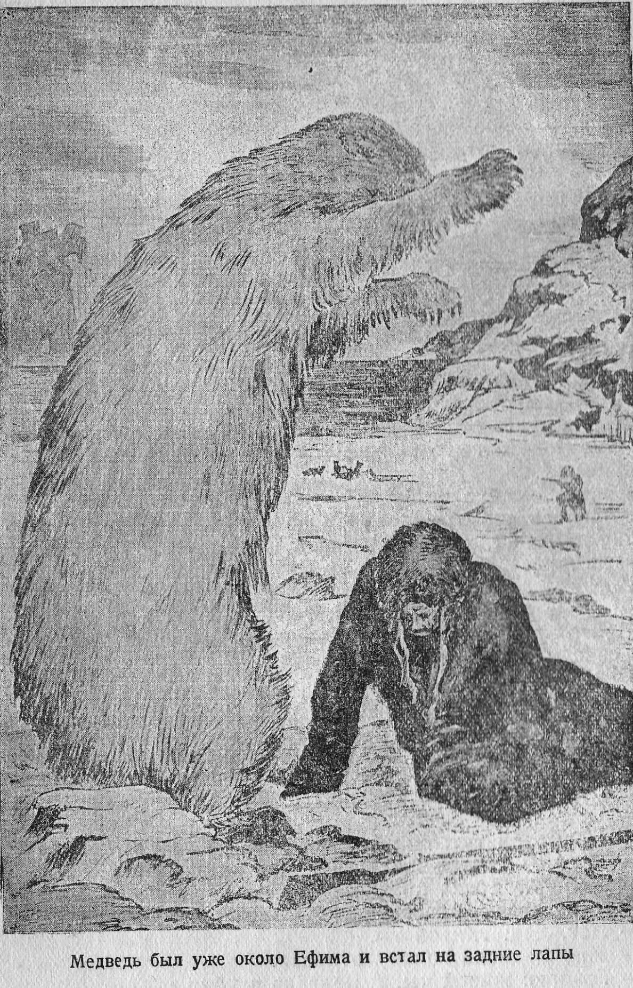
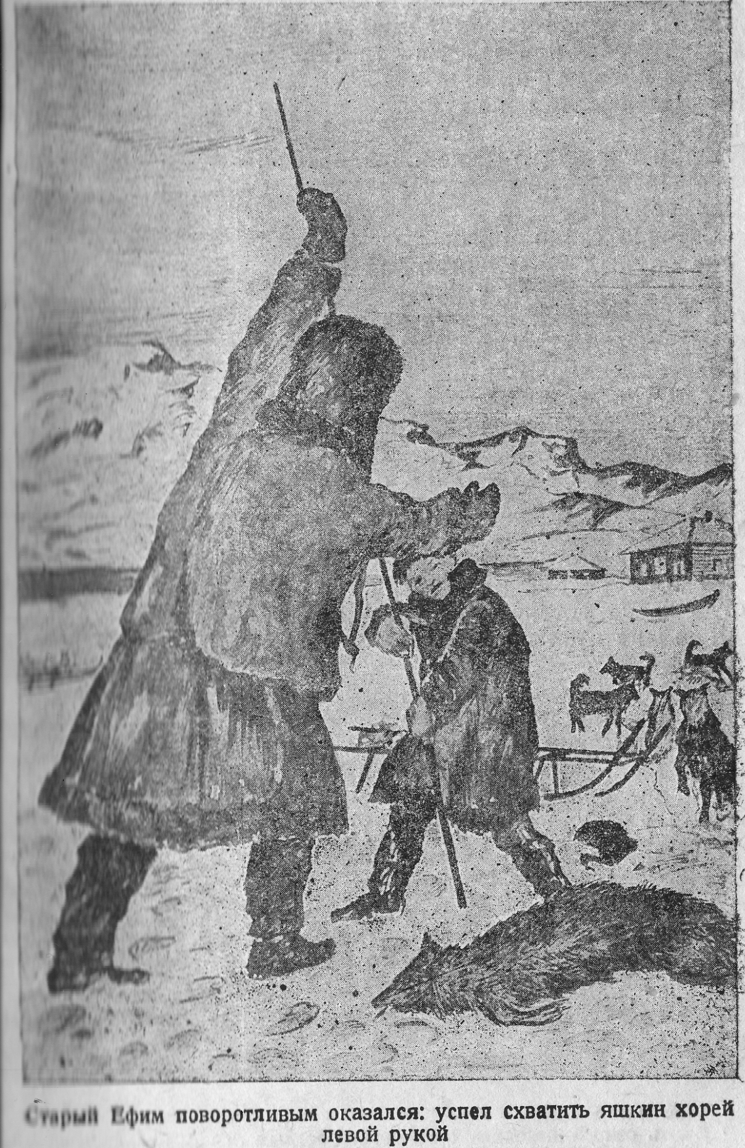
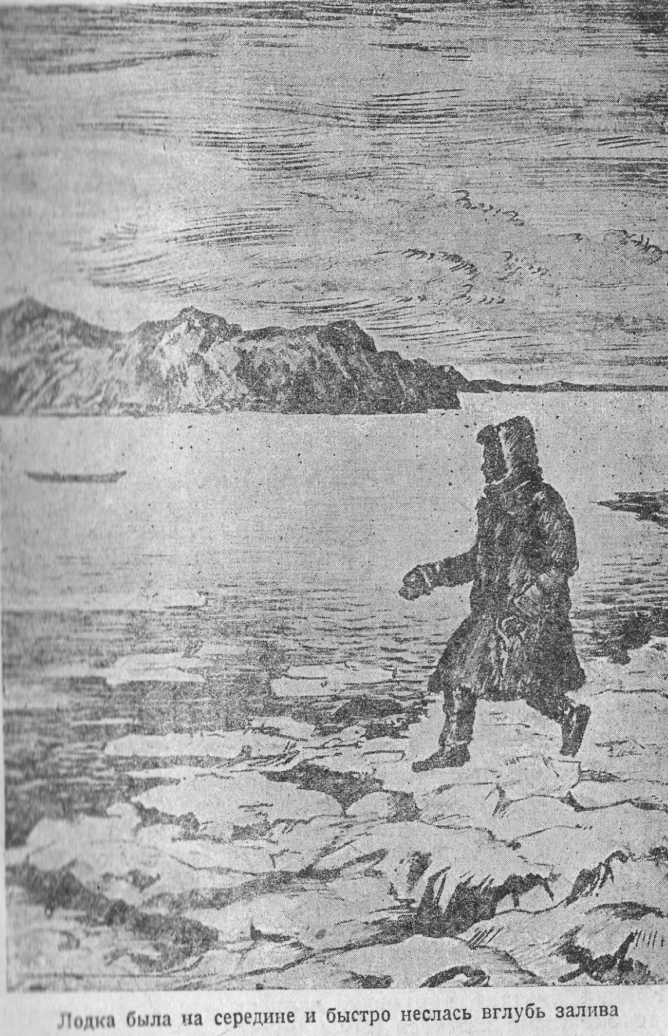

Slide 33
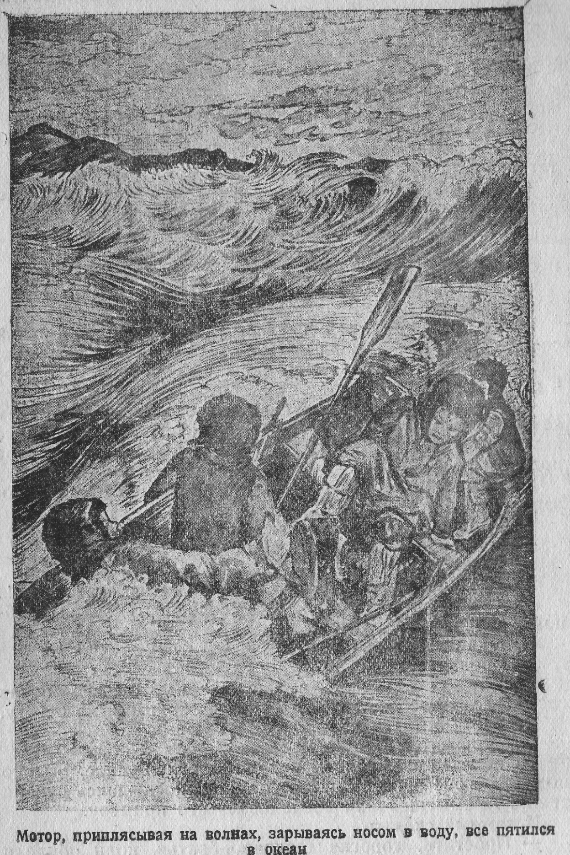
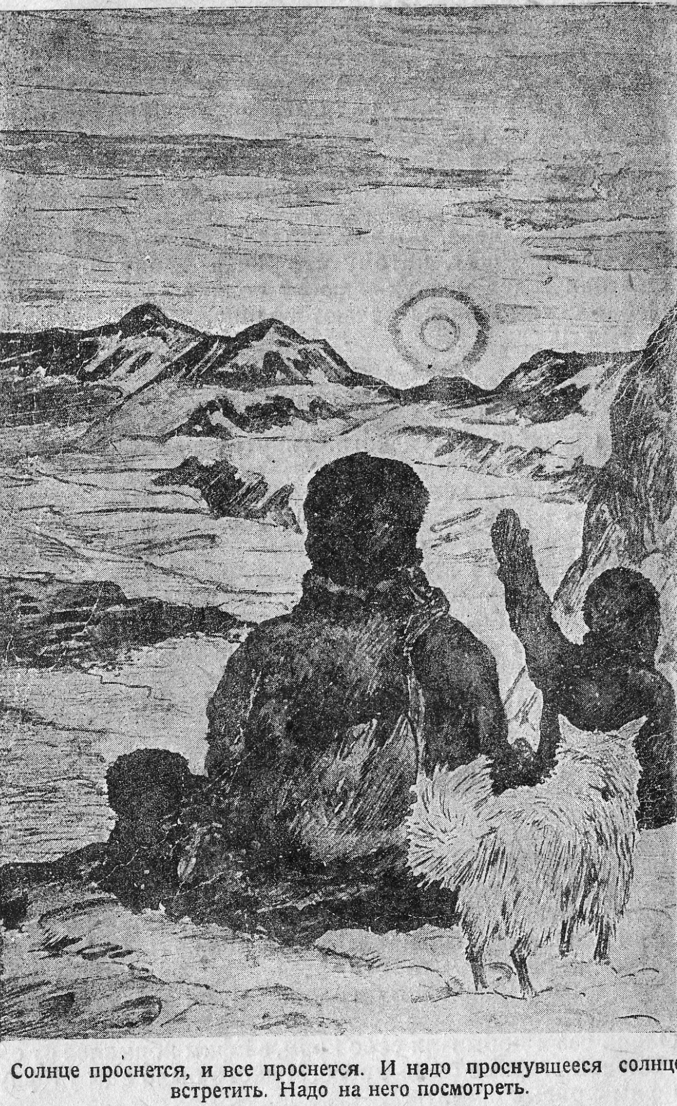
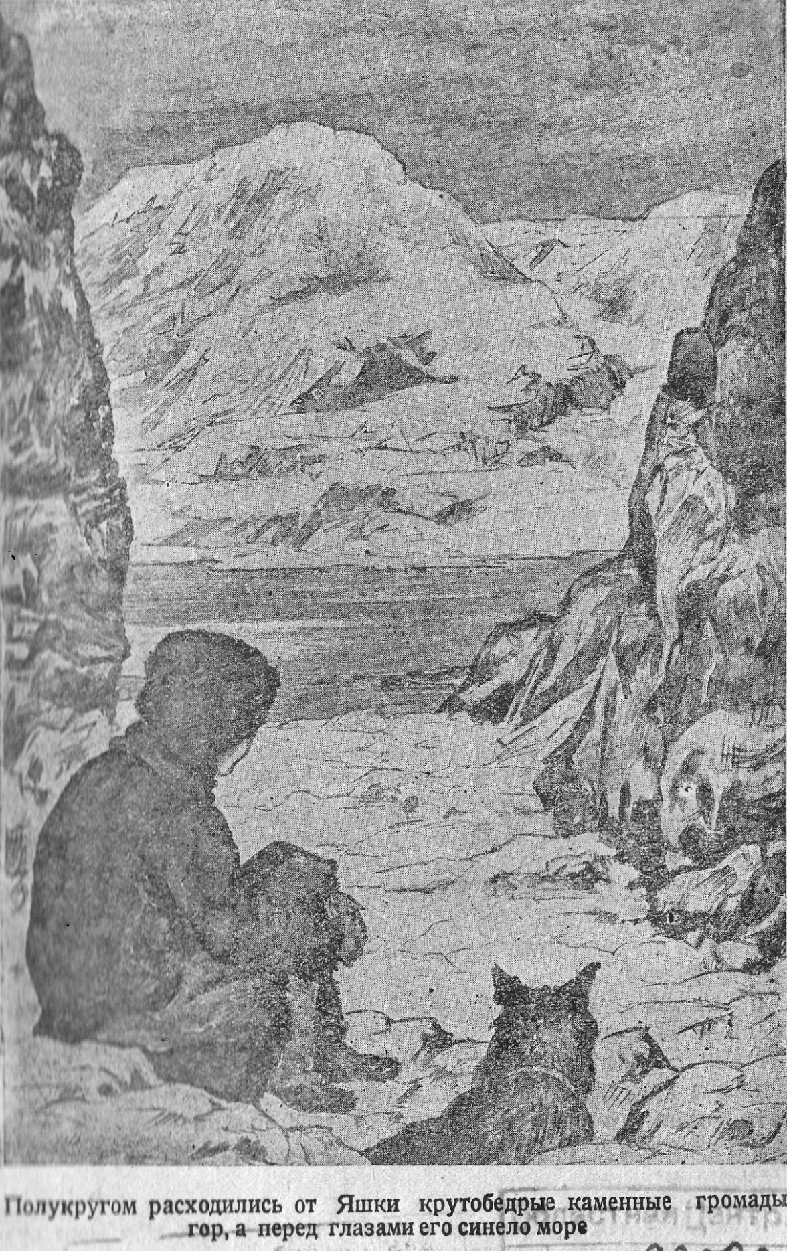

Slide 34
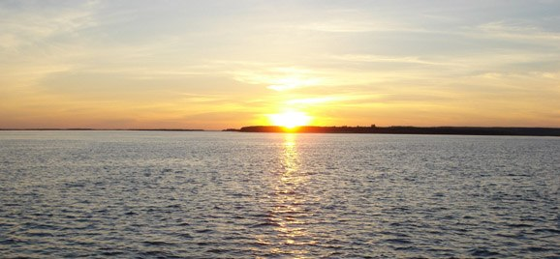

Slide 35
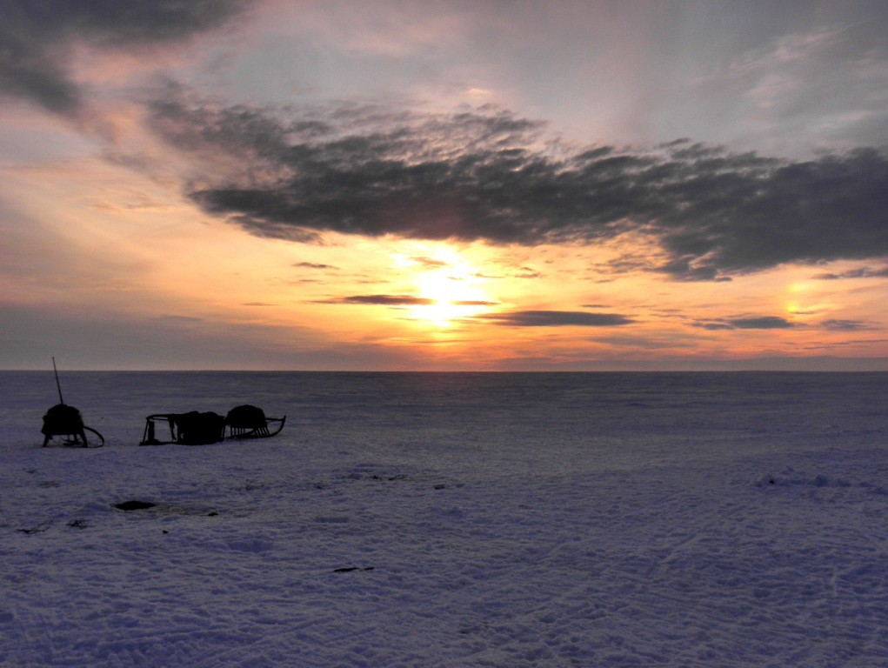
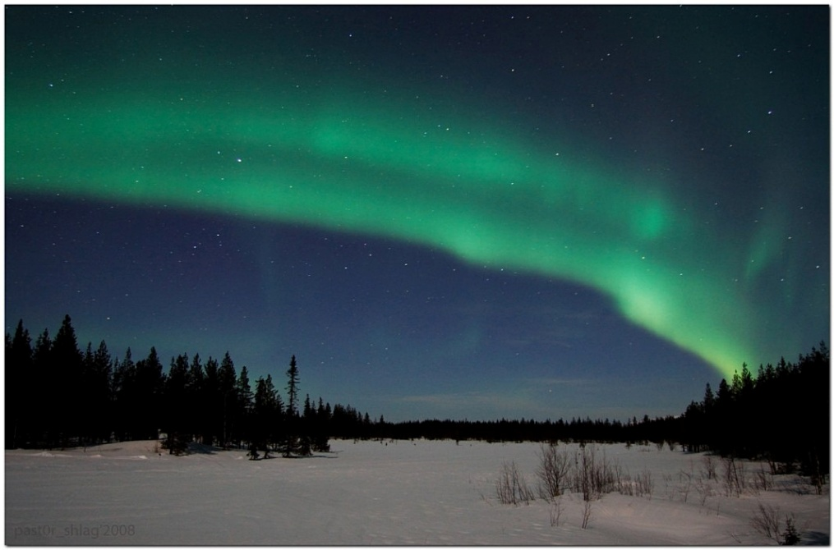
Месяц Солнца

Slide 36
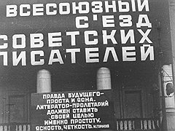
В 1936 г. принят
в члены Союза писателей СССР

Slide 37
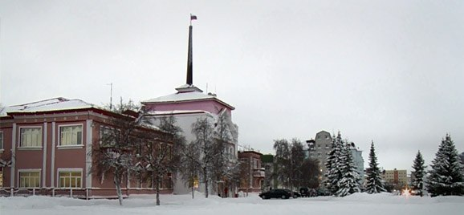
1936-1937 гг. - Т. П. Синицын работал в окружной газете "Няръяна вындер"

Slide 38
Весной 1938 г. вернулся в Архангельск и даже получил должность завуча в Заостровской школе.

Slide 39
1941-1945 - в Архангельске.
корреспондент "Правды Севера»
март 1945 г. – корреспондент редакции по Шенкурскому району.

Slide 40
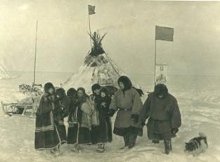
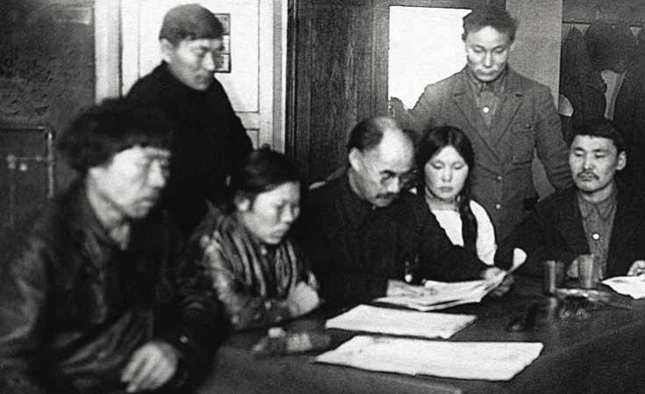
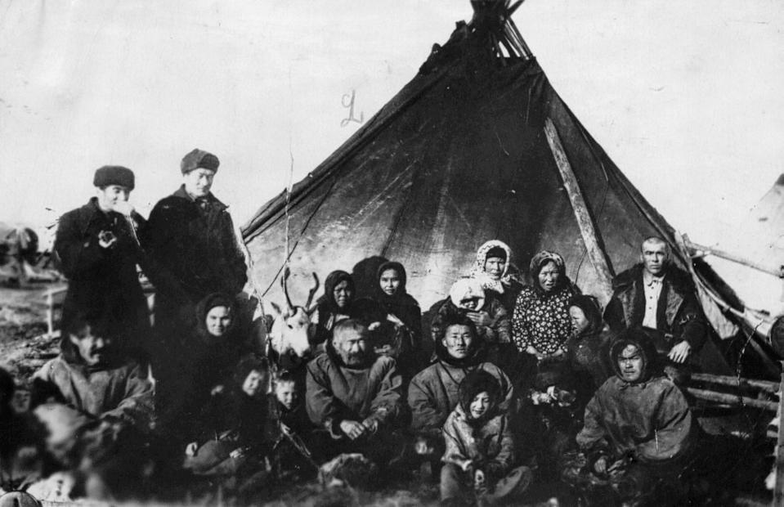
Харута

Slide 41
В 1951 г. Пунух приехал в Архангельск.
Шамиль Галимов
1963

Slide 43
Умер писатель
18 июня 1971 г. Похоронен в Архангельске, на Кузнечевском кладбище

Slide 44
Архангельский государственный педагогический университет

Slide 45
Ярославский государственный технический университет

Slide 46
В край добра и чудес С прежним рвусь интересом. Я из тех самых мест, Где семь вёрст до небес Рукавицы в мороз Прикипают к ладоням. С храпом тянут свой воз И олени и кони. Слава наша хрупка, Вечны только мерзлоты… Но моим землякам Любы эти широты. Ночи долги невмочь, Но зато мы уж летом На всю долгую ночь Запасаемся светом.

Slide 47
125

